Slide 1

Desafio iOS Programa de Trainee
App consumindo API do Clockify
Andreza Moreira, 08 de abril de 2019

Slide 2

Objetivo:
O desafio consiste em consumir algumas APIs do sistema de pontos, Clockify, utilizado pela iBlue.
Um usuário deve poder visualizar ao entrar no app, uma lista de todos os nossos funcionários ativos na empresa.
Deve conseguir selecionar um intervalo de datas na tela supracitada, selecionar um ou múltiplos usuários e consultar a linha do tempo de cada um.
Isto é, para cada usuário, deve poder ver o total de horas úteis no(s) mês(es) selecionado(s) e o total efetivamente registrado.
Sinalizando assim, se os valores estão neutros, positivos ou negativos.

Slide 3
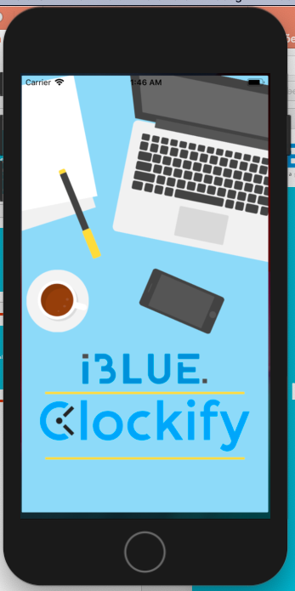
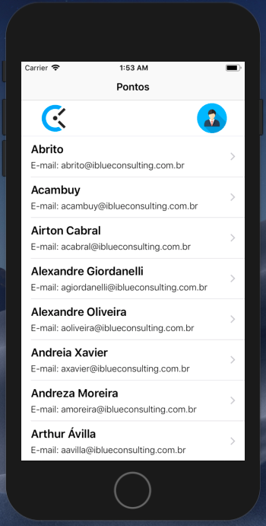
Telas iniciais:
Inicialização do aplicativo
Tela inicial

Slide 4
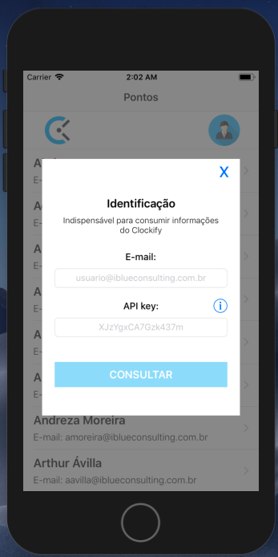
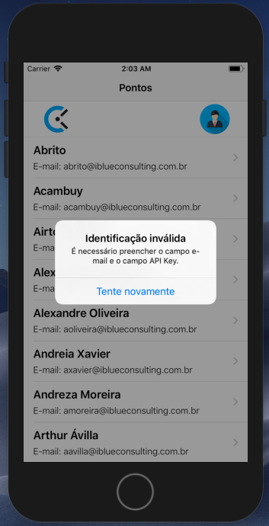
Identificação:
Ícone da Identificação
Modal da Identificação
Alerta da Identificação

Slide 5
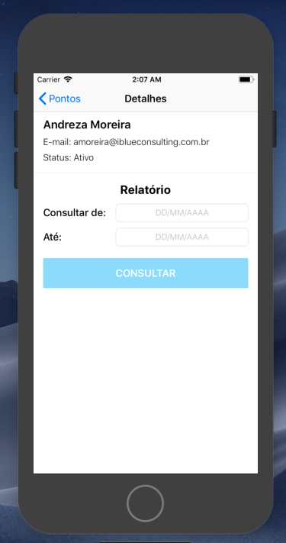
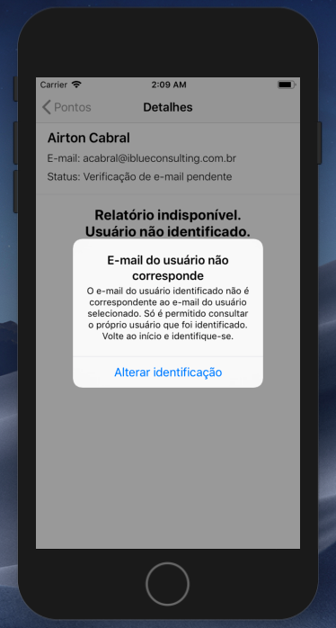
Detalhes do Usuário:
Selecionando um usuário
Detalhes do usuário
Alerta caso não seja o usuário identificado

Slide 6
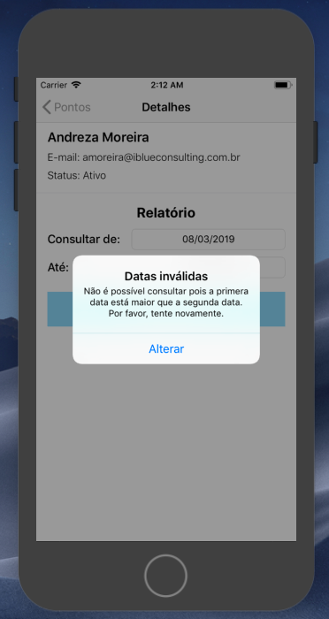
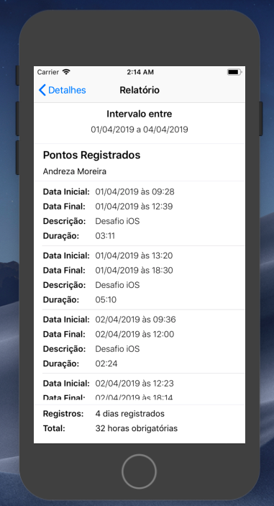
Consulta por Intervalo entre Datas:
Tela
Alerta caso datas sejam invalidas
Exibição dos dados

Slide 7
Melhorias pendentes:
Adicionar um filtro de usuário na tela inicial
Colocar a lista de feriados de acordo com o intervalo de datas solicitado
Contar os o usuário está com os pontos negativos ou positivos
O modal Identificação atualizar os dados do usuário identificado sem ter de reiniciar o aplicativo

